Slide 1

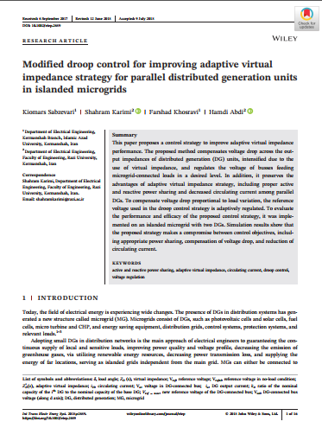
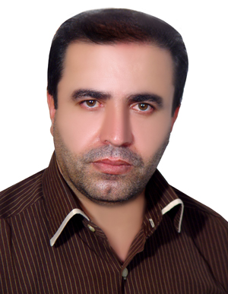
وزارت علوم، تحقیقات و فناوری
دانشگاه فنی و حرفه ای استان کرمانشاه
عنوان دستاورد و پروژه: مقاله isi
Modified droop control for improving adaptive virtual impedance strategy for parallel distributed generation units in islanded microgrids
صاحب دستاورد:
نام دانشکده/آموزشکده:
آموزشکده فنی اسلام اباد غرب
زمان اجرا:
یک سال
نام و عکس صاحب دستاورد:
دانشگاه یا ارگان اجرای دستاورد:
دانشگاه فنی
شماره تماس:
09188330441
بازار هدف:
دانشجویان کارشناسی و کارشناسی ارشد
معرفی دستاورد
دبیرخانه نمایشگاه دستاوردهای
پژوهش، فناوری دانشگاه فنی و حرفه‌ای استان کرمانشاه
08338438057

